Slide 1

复习与考试

Slide 2
复习与考试
一、考查什么
二、复习什么
三、怎样复习
四、复习举例：集成运放应用电路

Slide 3
一、考查什么
会看：电路的识别、定性分析。
  如是哪种电路：
    共射、共基、共集、共源、共漏、差分放大电路及哪种接法
    引入了什么反馈
    比例、加减、积分、微分……运算电路
    低通、高通、带通、带阻有源滤波器
    单限、滞回、窗口电压比较器
    正弦波、矩形波、三角波、锯齿波发生电路
    OTL、OCL、BTL、变压器耦合乙类推挽功率放大电路
    线性、开关型直流稳压电源……
  又如性能如何：
    放大倍数的大小、输入电阻的高低、带负载能力的强弱、频带的宽窄
    引入负反馈后电路是否稳定
    输出功率的大小、效率的高低
    滤波效果的好坏
    稳压性能的好坏……

Slide 4
会算：电路的定量分析。
  例如求解
    电压放大倍数、输入电阻、输出电阻
    截止频率、波特图
    深度负反馈条件下的放大倍数
    运算关系
    电压传输特性
    输出电压波形及其频率和幅值
    输出功率及效率
    输出电压的平均值、可调范围

Slide 5
会选：根据需求选择电路及元器件
  在已知需求情况下选择电路形式，例如：
    是采用单管放大电路还是采用多级放大电路；是直接耦合、阻容耦合、变压器耦合还是光电耦合；是晶体管放大电路还是场效应管放大电路；是否用集成放大电路。
    是采用电压串联负反馈电路、电压并联负反馈电路、电流串联负反馈电路还是采用电流并联负反馈电路。
    是采用文氏桥振荡电路、LC正弦波振荡电路还是采用石英晶体正弦波振荡电路。
    是采用OTL、OCL、BTL电路还是变压器耦合乙类推挽电路
    是采用电容滤波还是电感滤波
    是采用稳压管稳压电路还是串联型稳压电路

Slide 6
会选：根据需求选择电路及元器件
  在已知功能情况下选择元器件类型，例如：
    是采用低频管还是高频管。
    是采用通用型集成运放还是采用高精度型、高阻型、低功耗……集成运放。
    采用哪种类型的电阻、电位器和电容
  在已知指标情况下选择元器件的参数
    电路中所有电阻、电容、电感等的数值；半导体器件的参数，如稳压管的稳定电压和耗散功率，晶体管的极限参数等。

Slide 7
会选：根据需求选择电路及元器件
  例如：实现下列电路
    组成放大倍数大于10⁴、输入电阻大于2MΩ、输出电阻小于100Ω、可以放大缓慢变化信号的放大电路
    实现三路信号的加法运算
    将直流信号转换成频率与之幅值成线性关系的矩形波信号
    取掉信号中的直流成分
    将正弦波变为方波
    产生100kHz的正弦波
    产生10MHz的正弦波
    输出电压为10～20V负载电流为3A的直流稳压电源
    ……

Slide 8
会调：
  电路调试的方法及步骤。
  调整电路性能指标应改变哪些元件参数、如何改变。
  电路故障的判断和消除。
  例如
    调整放大器的电压放大倍数、输入电阻和输出电阻的方法与步骤
    调整三角波振荡电路的振荡频率和幅值达到预定值的方法和步骤
    电路中某元件断路或短路将产生什么现象。
    电路出现异常情况可能的原因。
    ……

Slide 9
二、复习什么
以基本概念、基本电路、基本分析方法为主线
概念和性能指标：每个术语的物理意义，如何应用。
基本电路：电路结构特征、性能特点、基本功能、适用场合，这是读图的基础。见表11.2.1
  基本放大电路
  集成运放
  运算电路
  有源滤波电路
  正弦波振荡电路
  电压比较器
  非正弦波振荡电路
  信号变换电路
  功率放大电路
  直流电源

Slide 10
基本分析方法
通常，不同类型的电路采用不同的方式来描述其功能和性能指标，不同类型电路的指标参数有不同的求解方法。即正确识别电路，并求解电路
  例如
    放大电路用放大倍数、输入电阻、输出电阻和通频带描述
    运算电路用运算关系式描述
    电压比较器用电压传输特性描述
    有源滤波器用幅频特性描述
    功率放大电路用最大输出功率和效率描述
    波形发生电路用输出电压波形及其周期和振幅描述
  例如
    求解放大电路的参数用等效电路法
    求解运算电路要利用节点电流法、叠加原理
    求解电压比较器的电压传输特性要求解三要素
    见11.2.2节

Slide 11
三、怎样复习
重点是基础知识：基本概念、电路、方法
识别电路是正确分析电路的基础
特别注意基础知识的综合应用，融会贯通。例如：
  非正弦波发生电路既含有运算电路（积分电路）又含有电压比较器（滞回比较器），即既包含集成运放工作在线性区的电路又包含集成运放工作在非线性区的电路。
  功率放大电路需要和前级电路匹配才能输出最大功率，且为了消除非线性失真通常要引入负反馈。因此，实用功放涉及到放大的概念、放大电路的耦合问题、反馈的判断和估算、自激振荡和消振、功放的输出功率和效率。
  串联型稳压电源本身既是一个负反馈系统，又是大功率电路，还要考虑电网电压的影响。

Slide 12
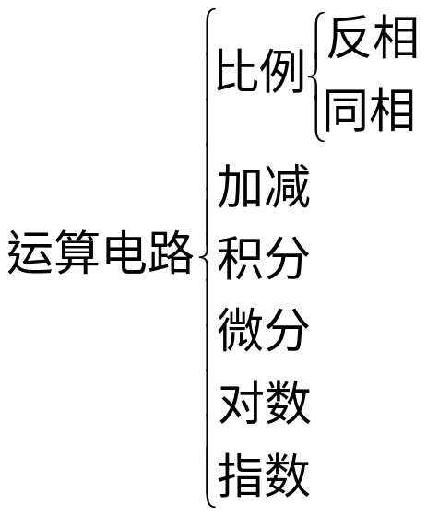
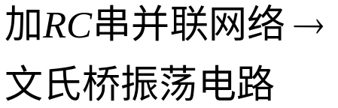

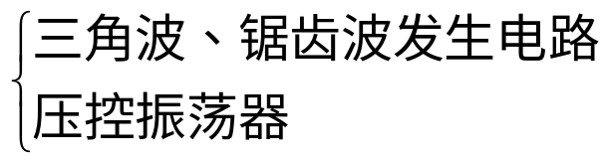


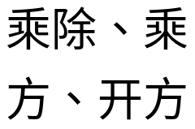




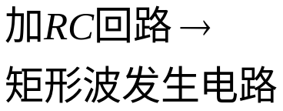
四、复习举例：
集成运放应用电路
注意知识之间的相互关联！
功放的前级放大电路，串联型稳压电源的比较放大电路
虚断，输出不是U_{OH}就是U_{OL}

